Slide 1
Energikunskap för nysvenskar
Materialet är framtaget av energi- och klimatrådgivarna i Storfors kommun,
Hanan Othman och Tina Näslund, samt bearbetat för metodstöd energifattigdom 2026.

Slide 2

En jord och ett klimat att vårda
Notes:
Du kan påverka och bli en Energihjälte!

Slide 3






Spara energi, pengar och klimat inom:

Slide 4
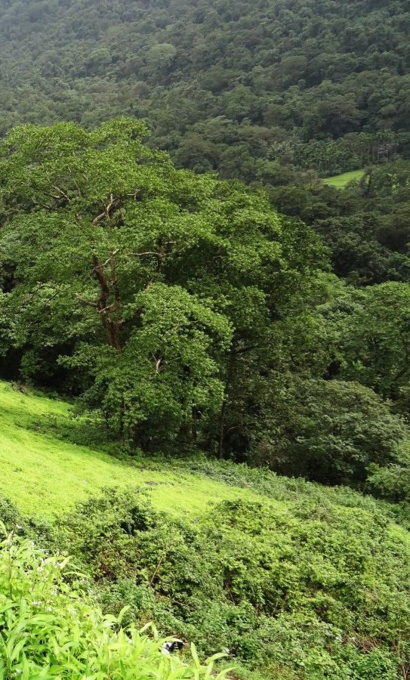
Energi och klimat hör ihop
Mål att minska energi och klimatutsläpp
Globalt, Europa och Sverige
Spara energi sparar pengar och klimat
Spara vatten sparar energi och klimat
Ger bra livsvillkor för barnbarn

Slide 5

Gå in på menti.com
Kod:
Vad har du för elavtal?
Fast
Rörligt
Vet ej

Slide 6
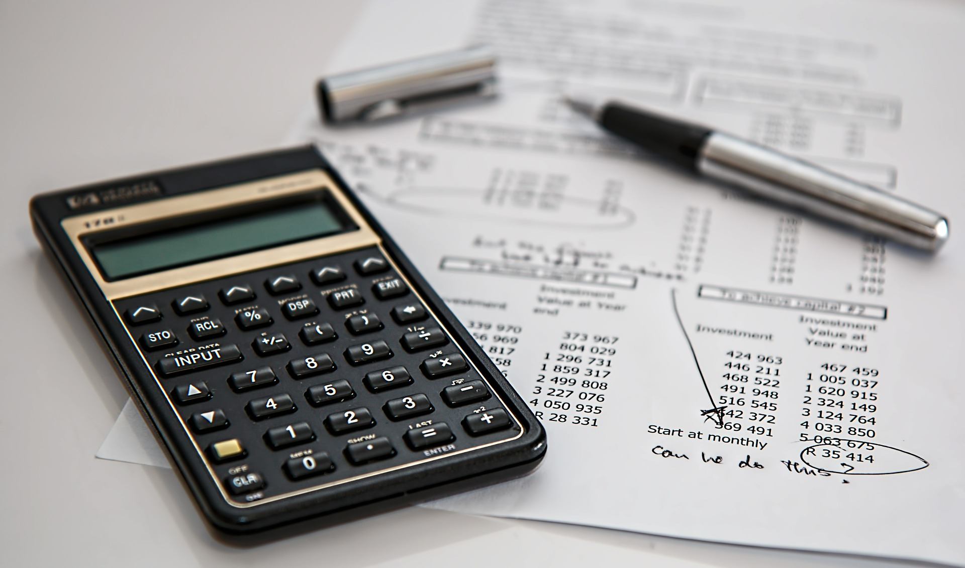
ELAVTAL
Elnätsbolag: ett i ditt område
Elhandelsbolag: flera i landet
Rörligt eller fast
Bindningstid och uppsägningstid
Viktigt att välja, annars dyrt
Notes:
Jämför med Mobil och Mobil-Abbonemang
Menti:
Vart vänder jag mig när jag vill byta elavtal?
1. Elnätsbolaget
X. Elhandelsbolaget
2. Elbutiken

Slide 7
Gå in på menti.com
Kod:
Vem ringer du för att byta elavtal?
Elnätsbolaget
Elhandelsbolaget
Elbutiken
Notes:
Rätt svar: elhandelsbolaget.

Slide 8
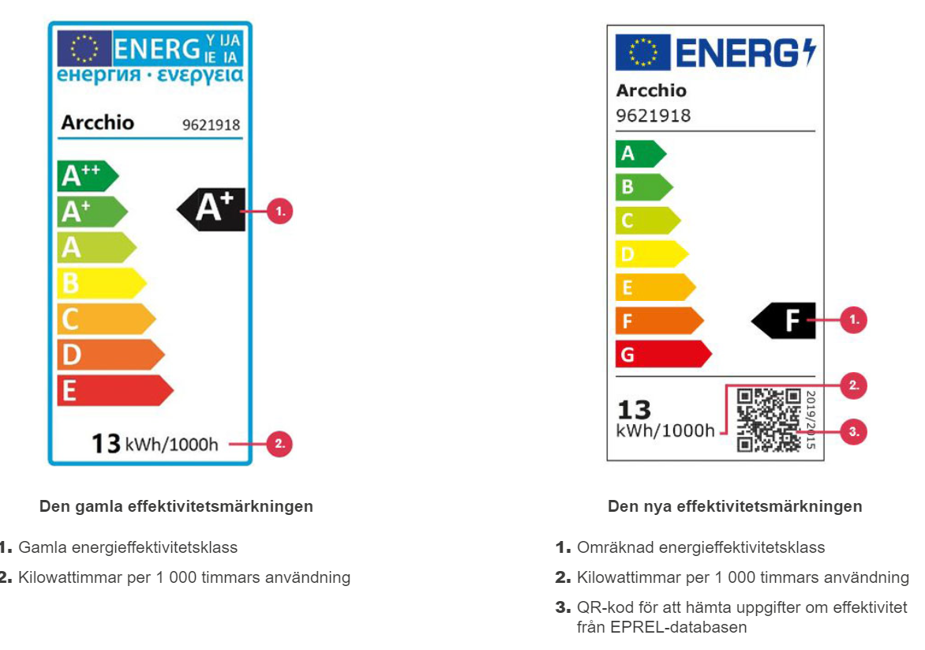
Energimärkning: A till G
Hjälper dig jämföra olika produkter
Energieffektivitet:
Antal kWh/1000tim användning
QR-kod ger mer information
Notes:
Ev förklara kW och kWh

Slide 9
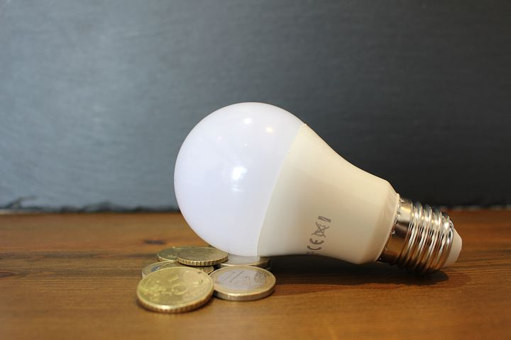
Använd LED-lampor och släck!
Längre livslängd och energisnål
Energimärkningen: kWh/1000timmar
Lumen: Ju högre desto mer ljus
Kelvingrader: Ju högre desto mer blått
Notes:
Belysning brukar stå för ungefär en femtedel av elen i ett hushåll.

Slide 10
Gå in på menti.com
Kod:
Hur bor du idag?
Lägenhet/hyr
Villa/äger
Annat

Slide 11
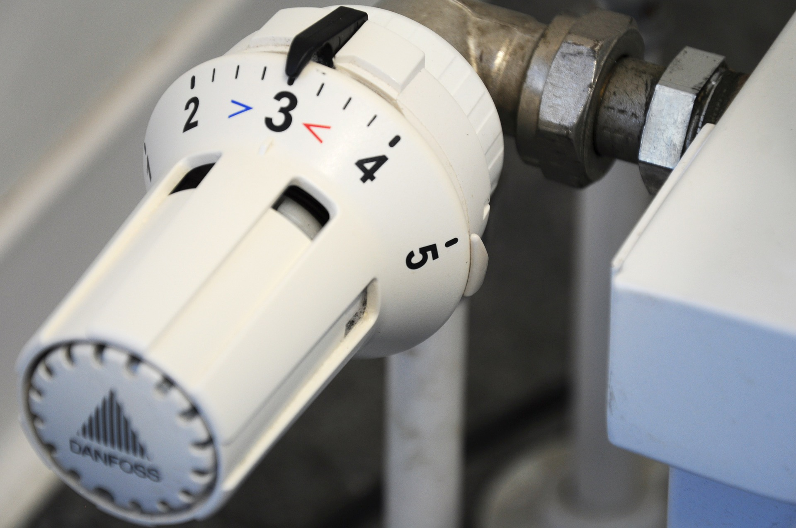
VÄRME
Normalt 18 grader inomhus vintertid
Om du har 20—24 grader inomhus kan du
spara mycket på att sänka temperatur
Sänk 1 grad → spara 5 % värme kostnad
Om eget hus: prata med energirådgivare
Notes:
Sänka eller Höja
Kost eller Kostar eller Kostnad
Termos (behålla värme) eller Termostat (reglera värme)

Slide 12
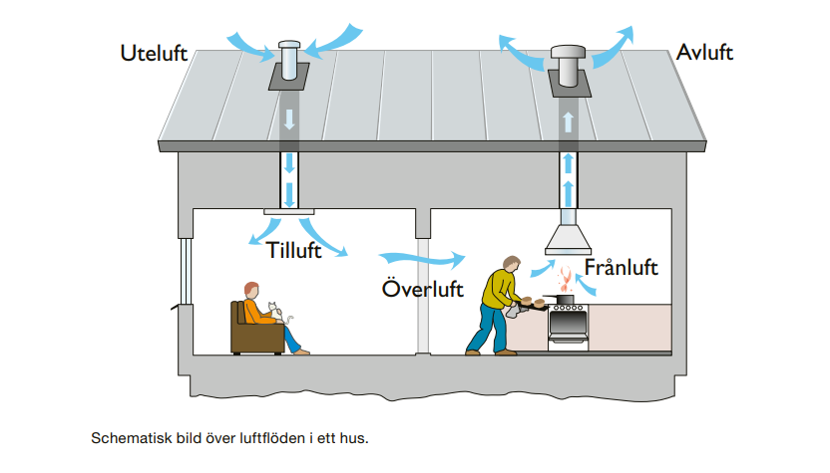
LUFTFLÖDE/VENTILATION och KYLA:
Fläkt i kök och badrum
Ventilerna ska vara öppna
Möbler : 1 meter till fönster + 60 cm till vägg
Gardiner
Notes:
Kallt från fönster och varmt från element, Vistelsezon enligt BoV
Normal Flöde 0,35liter/sek*m2 golvyta = 1260 liter/tim*m2 golvyta

Slide 13
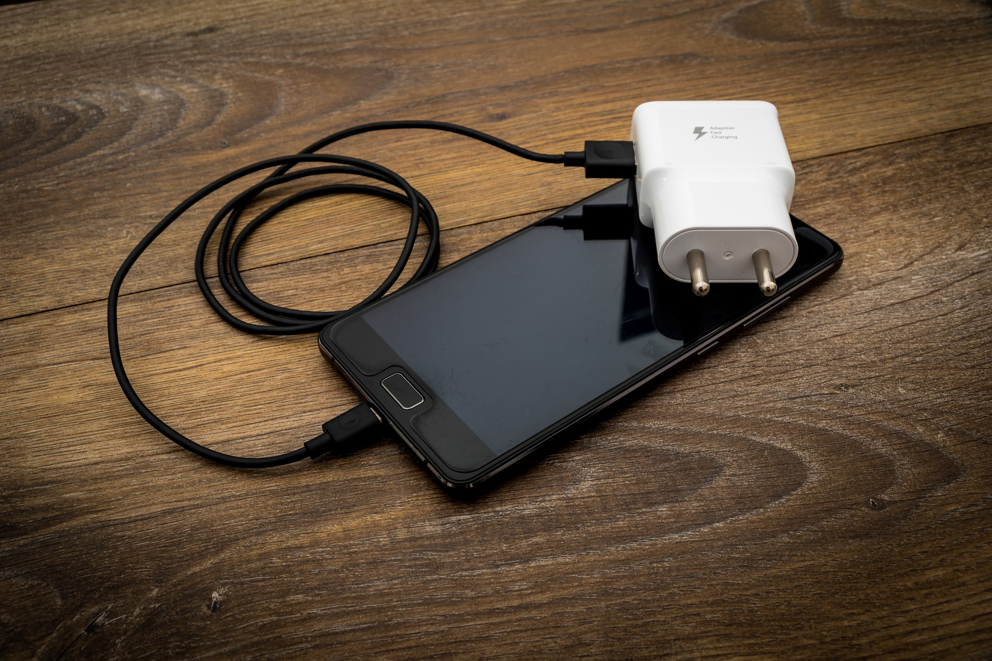
Standby och laddare
Stäng standby-läge: minskar en av de största energitjuvarna.
Ta bort laddare: det sparar el
och minskar brandrisken.
Notes:
jfr Dra Ur/tar bort—Ur/klocka—Ur/VAR/ursprungligt/födelse/grund/historiskt

Slide 14

Gå in på menti.com
Kod:
Betalar du för vattenanvändning?
Nej, ingår i hyran
Ja, ingår inte i hyran
Ja, jag äger min bostad
Annat

Slide 15
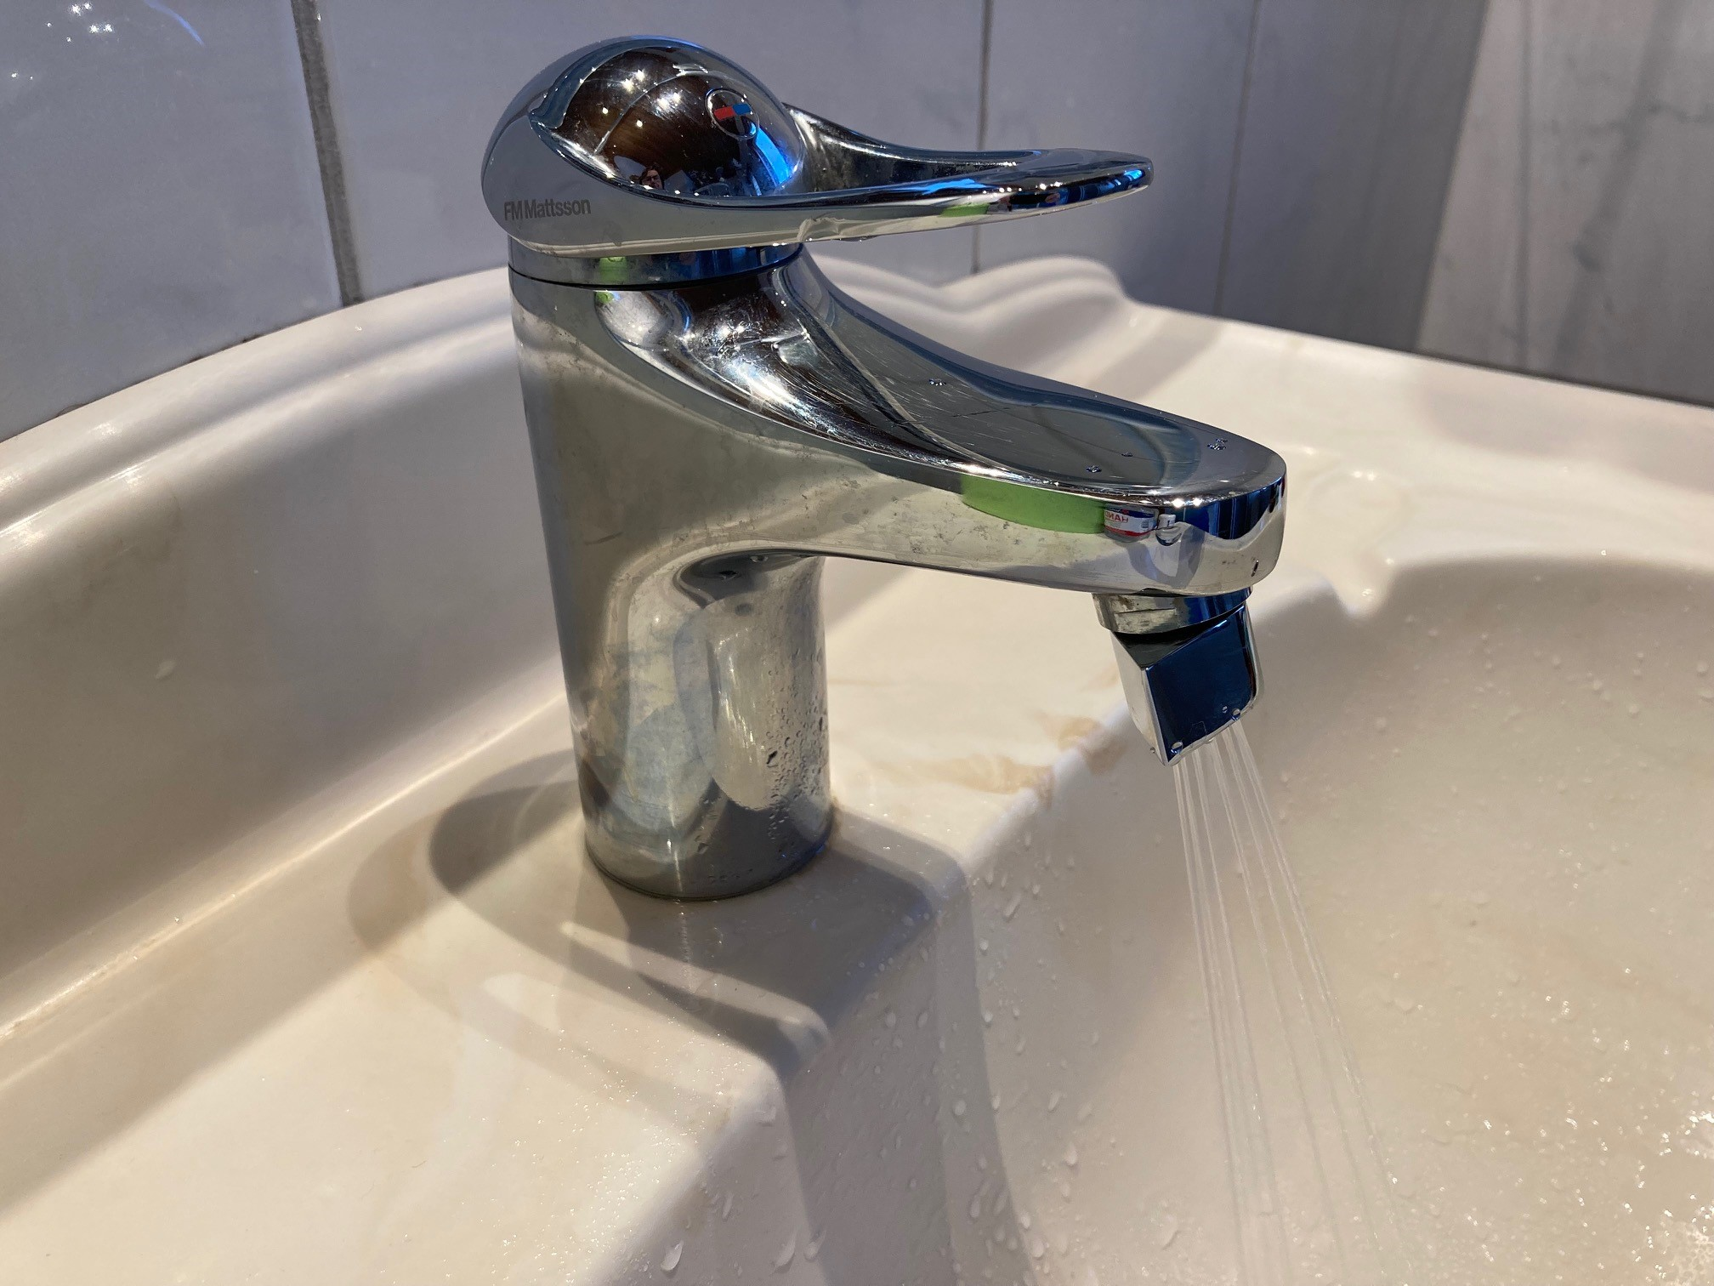
VATTEN är en drickbar resurs
Koka bara det du behöver
Spara i termos
Duscha kortare tid och spara varmvatten
Snålspolande munstycke kan spara mellan
30 % - 80 % av vatten och energi
Notes:
Exempel Kristinehamns kommun: Kallvattenpris ca 14kr/m3, Varmvattenpris ca 61kr/m3
Dusch 15min= ca 1,5 badkar
Duscha < 5min, sparar över 700kWh/år

Slide 16
Gå in på menti.com
Kod:
Hur mycket vatten är 15min dusch?
Ett halvt badkar
Ett helt badkar
Ett och halvt badkar

Slide 17
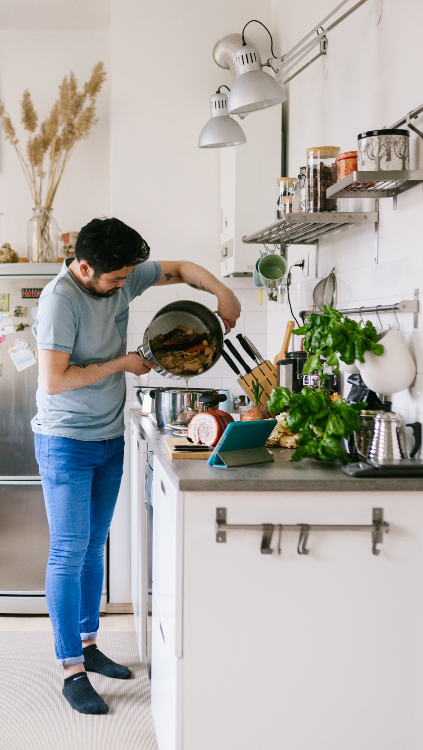
Gruppövning: energibehov
Grupp 1:
Gryta utan lock på spis 1,2 kW:
Ta tid, koka upp 5 dl vatten
Räkna ut hur många kWh
Grupp 2:
Vattenkokare 2,4 kW
Ta tid, koka upp 5 dl vatten
Räkna ut hur många kWh

Slide 18
MATENS klimatpåverkan
Matvaror påverkar från jord till bord
Matsvinn?→ Resurs, ätas upp
Matavfall=Oätliga delar dvs äggskal, bananskal→ Matavfallsinsamling
Cirka 25 % av klimatpåverkan från maten
Tips: matkalkylatorn.se
Notes:
Livscykel (jfr Cykel/Kretslopp—Cykel/åka):
Odling +Skördning +Packning +Transport +Lagring/Kylning +Försäljning +Inköp+
+Tillagning +ev Rester Kylning +Maträtt +Matavfall
82% av landets kn har matavfallsinsamling
Avfall Sv totalt: 466kg avfall/ pers*år; varav 75kg biologiskt avfall/pers*år

Slide 19
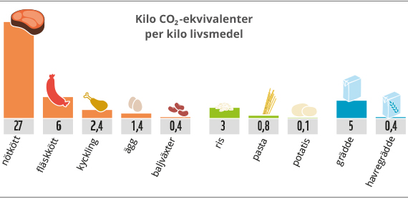
Koldioxid per matvara från jord till bord
Källdata: RISE
Närproducerad matvara är ett mer hållbart alternativ ur klimatperspektiv. Däremot, matvaror som produceras intensivt och eller långtransporteras får ett högre klimatavtryck.

Slide 20
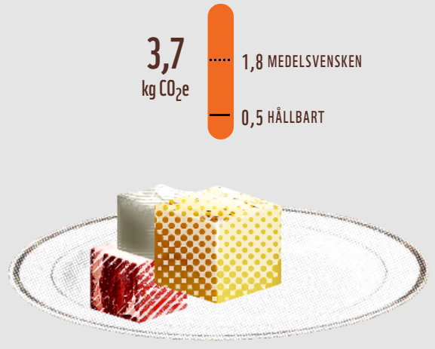
Maträtten ger olika koldioxid-utsläpp
Morotsgryta och ris
cirka 0,4 kg utsläpp
Lax, potatis, äggsås
cirka 0,9 kg utsläpp
Kyckling och ris
cirka 1,3 kg utsläpp
Köttbullar och potatismos
cirka 3,7 kg utsläpp
Notes:
Utsläpp av olika växthusgaser omvandlat till CO2 ekvivalenter
Jfr Blandfärs ger 2,0kg CO2 ekv
Jfr Vegofärs ger 0,4 kg CO2 ekv
Medelsvensk nivå 1,8kg CO2ekv/portion
Hållbar nivå är 0,5kg CO2ekv/portion

Slide 21
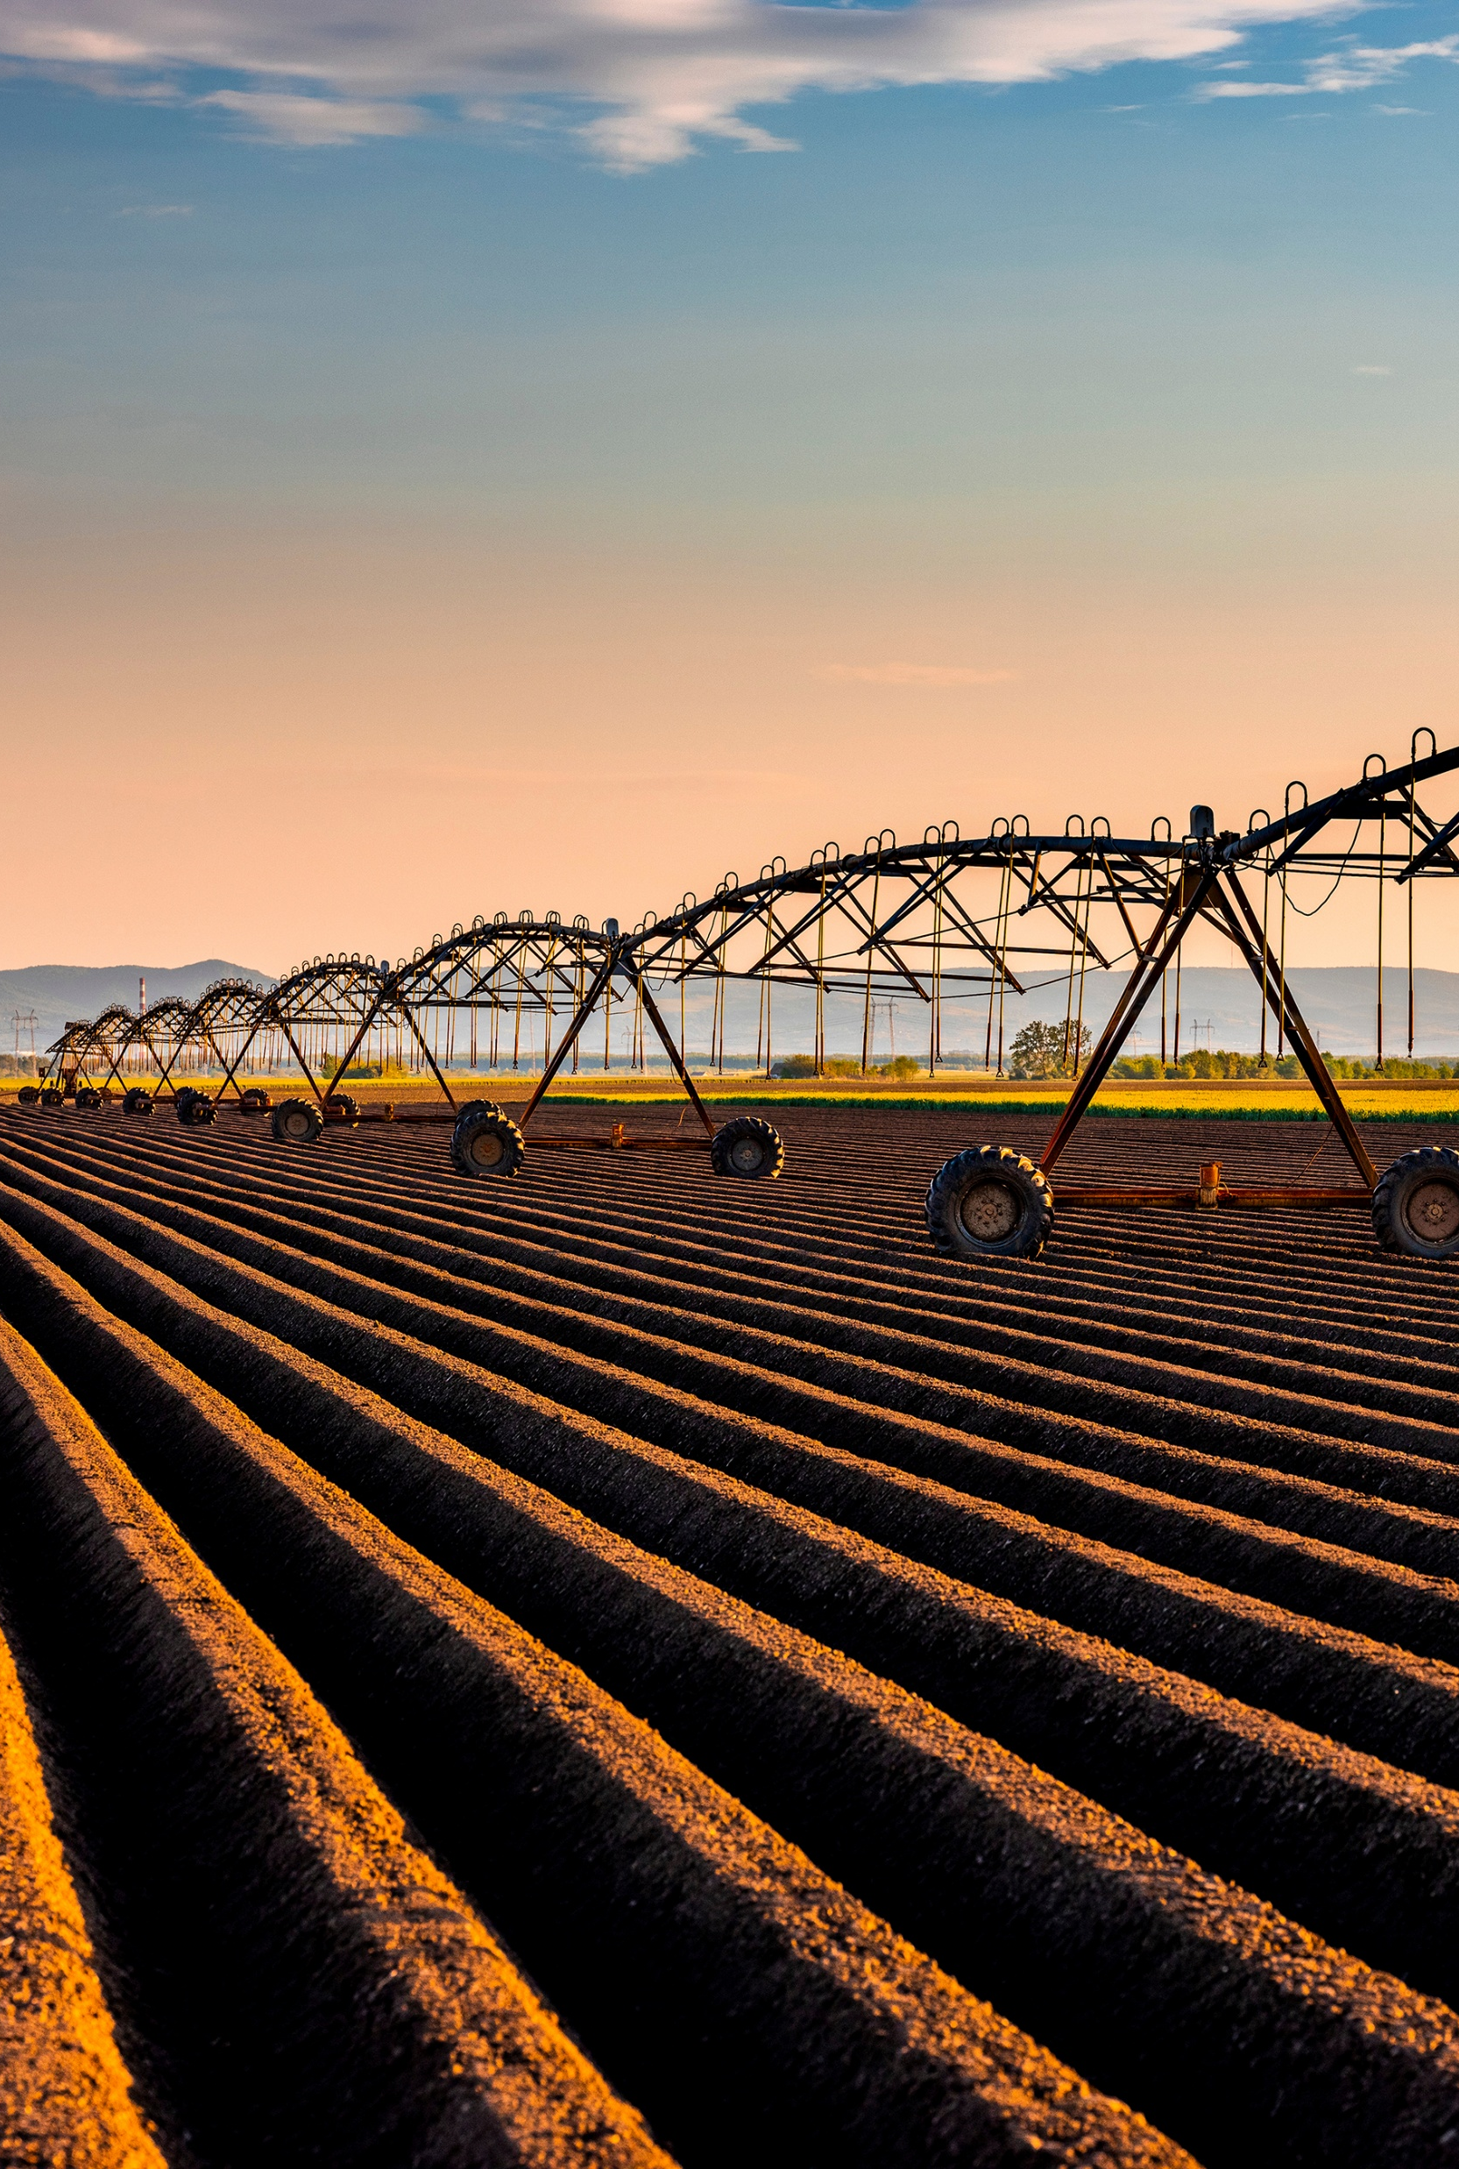
Vattenåtgång i liter per råvara
För att producera: | Går det åt så mycket vatten:
1 kg kaffe | 18 900 liter
1 kg mandel | 16 100 liter
1 kg nötkött | 15 400 liter
1 kg fläskkött | 6 000 liter
1 kg kycklingkött | 4 400 liter
1 kg ris | 2 700 liter
1 kg pasta | 1 800 liter
1 kg ost | 3 100 liter
1 liter mjölk | 1 000 liter
1 kg majs | 900 liter
1 kg potatis | 290 liter
Notes:
Virtuellt vatten visar vattenförbrukning/vattenanvändning under en varas produktionsprocess, inklusive i förpackningar och transporter.
Av allt vatten som vi konsumerar en dag är 97 procent osynligt/virtuellt för oss.
Jämför med BOMULL krävs det 29 000 liter virtuellt vatten per kg bomull
Jmf med JEANS krävs 12 000 liter virtuellt vatten per jeanspar
*Nötkött som producerats här i Sverige ett mer hållbart alternativ sett ur ett vattenperspektiv. Däremot, nötkött som produceras med fodermedel från länder där grödor bevattnas i större utsträckning får ett högre vattenavtryck.

Slide 22
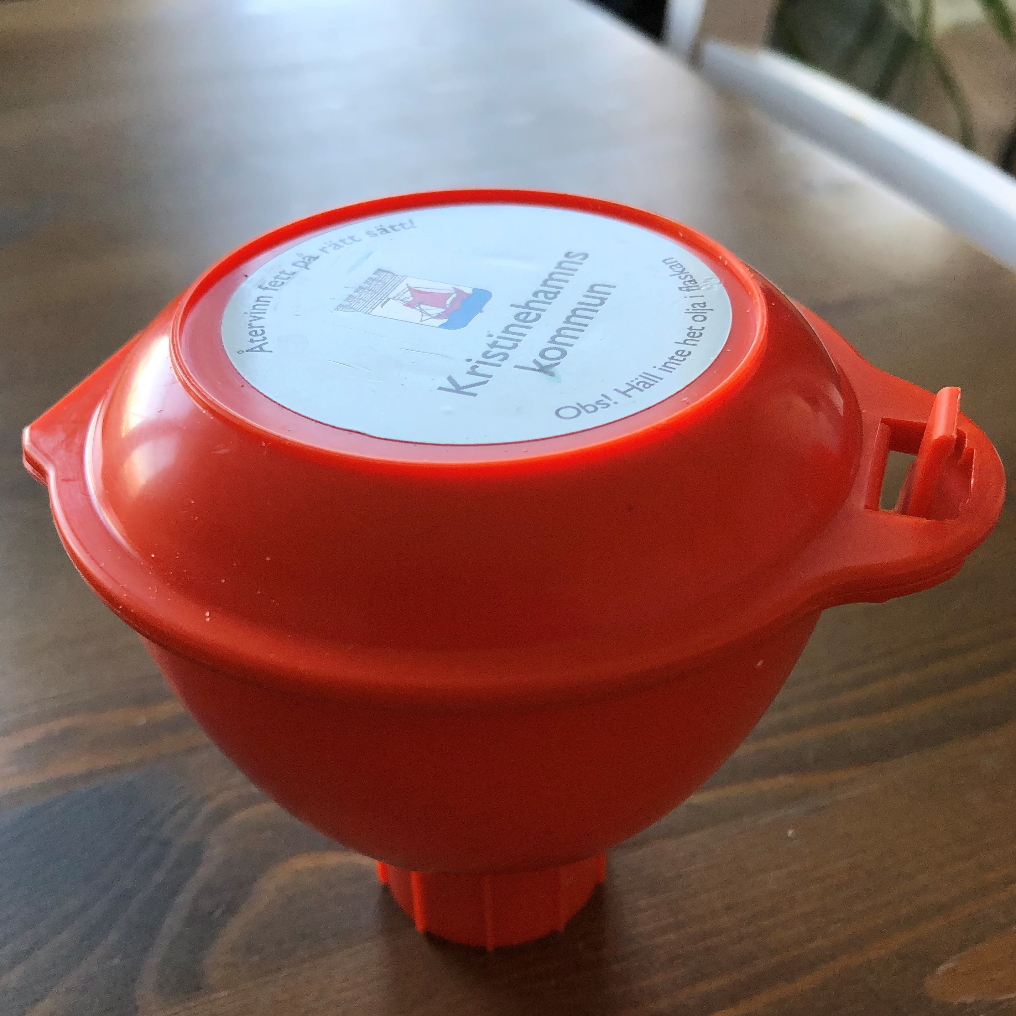
Inte hälla olja i avloppet
Olja i avloppet kan bli stopp och dyrt
Häll i fettratt på en flaska och
lämna till återvinningscentralen
Eller torka ur med papper före disk

Slide 23


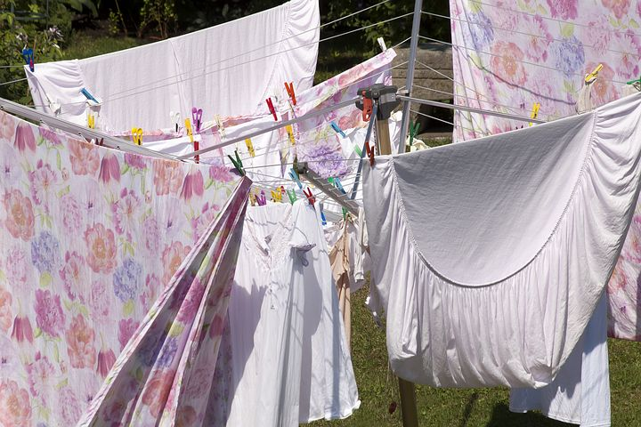
Tvätt och tork
Fyll tvättmaskinen
Tvättmedel: Bra Miljöval, Svanen
Tvätta i 40 grader när möjligt
Torkställning
Före köp se på energimärkningen
Notes:
Doseringen; ”starkt”, vanligt att överdosera→följ tvättråd på paketet

Slide 24
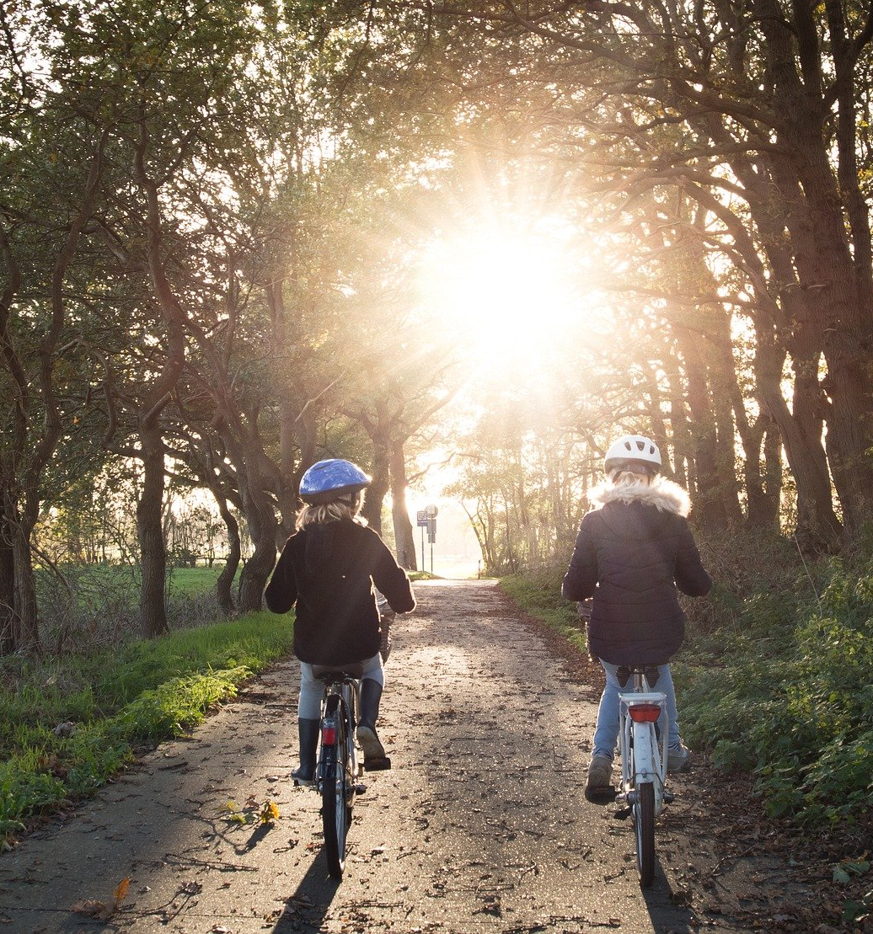
Transporter kan ge stora utsläpp
Gå och cykla: bäst för hälsa och miljö
Buss och tåg: Mindre påverkan än bil
Bil fossilbränsle: Större påverkan,
gärna samåka om möjligt

Slide 25
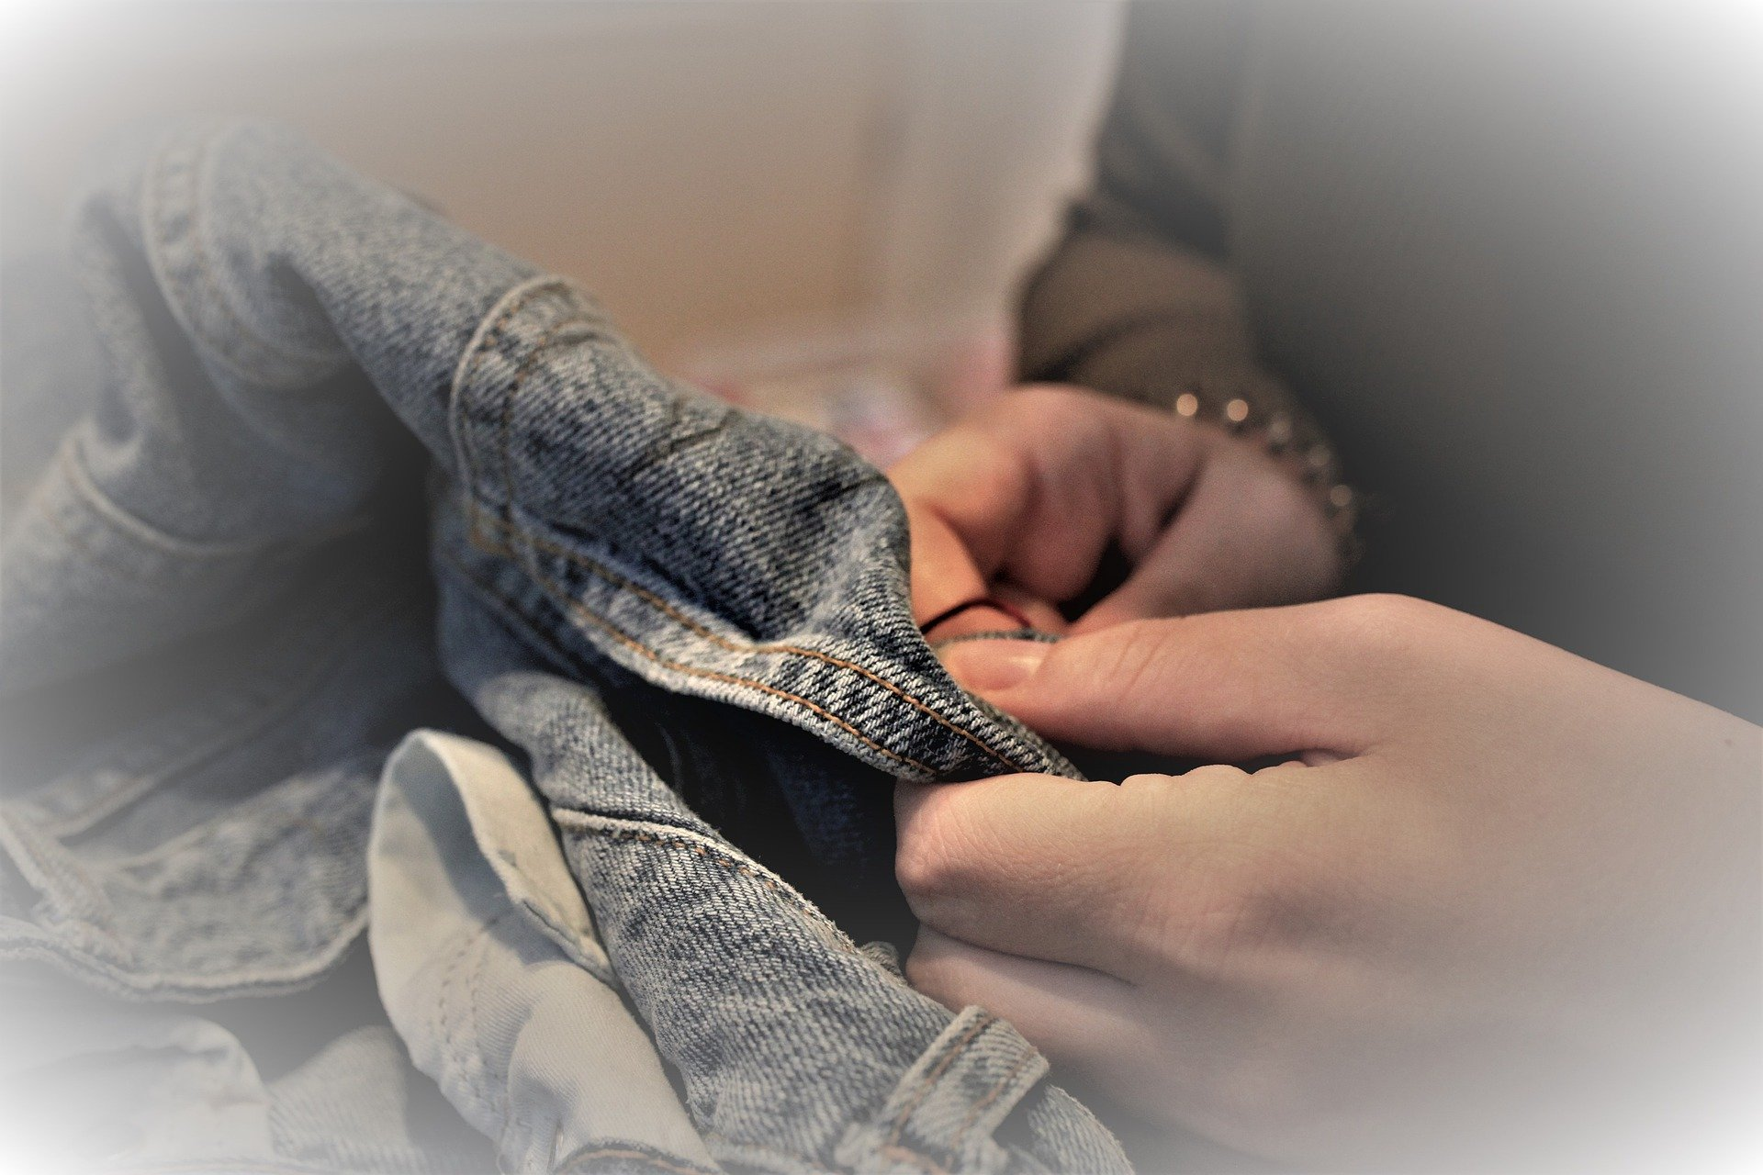
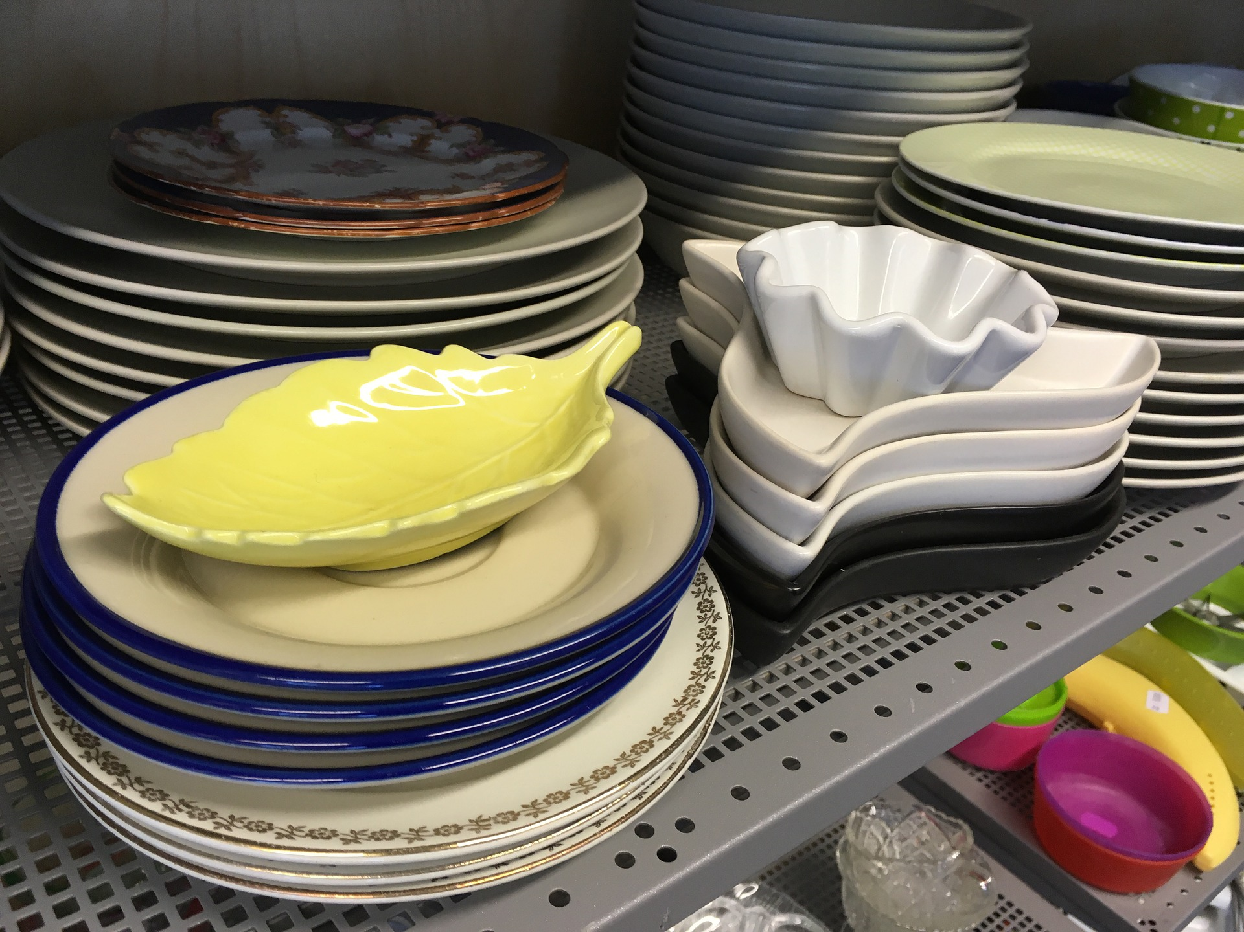
Sortera, återbruka och återvinna
Återbruk: laga, nyskapa, secondhand
Möbler: reparera, sälja, möbelretur
Källsortera hemma:
Papper, plast, metall, glas, matavfall
till återvinningsstation (ÅVS)
Miljöfarligt: Batteri, färg, lampor,
kemikalier, vitvaror, elapparater:
till återvinningscentralen (ÅVC)
Notes:
Ej Deponi för hushållsopor: avvecklade, finns inte längre i Sverige!
Miljöstation används ibland för både ÅVS och ÅVC
Gamla ordet ”Tippen”/Deponin /”Över Kanten”
Matavfalls insamling finns i några kommuner, på gång i övriga kommuner
Matavfall kan också läggas i isolerad kompost, fyll i blankett på Miljökontoret

Slide 26
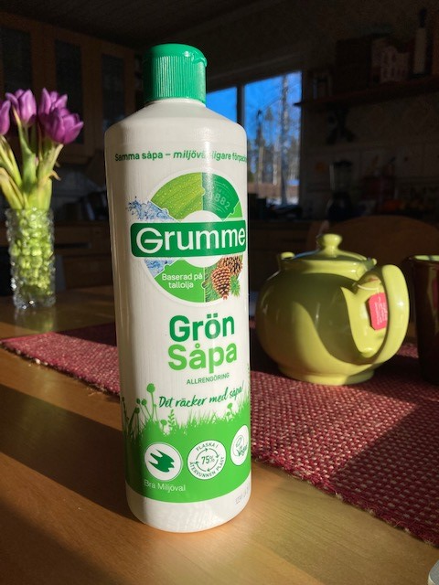
Resurs tips
Såpa=tallolja: miljövänlig allrengöring, antiseptiskt
Rostfri termos: förlänga värmeeffekten
Yllesockor: Isolerar mot kalla golv
Ylletröja: värmer mot kyligare luft
Stearinljus +tändstickor: reserv vid elavbrott
Friluftskök och träsprit/gasol: laga mat ute
eller fotogen (eng: keroscene)

Slide 27
Bra länkar och kontakt
energiochklimatradgivningen.se
miljomal.se
matkalkylatorn.se
klimatkontot.se
Din kommuns energi- och klimatrådgivare:
Namn, epost, telefonnummer

Slide 28

Ditt nästa steg
Skriv ner ditt nästa steg
SVT Klimatkampen: Film att följa
kändisar som utmanas hitta lösningar
Berätta gärna för flera
Lycka till med ditt nästa steg!
Notes:
Ditt klimatavtryck
DITT NÄSTA STEG:
1*Dela ut POST-IT lappar, så får de skriva ner sitt nästa steg, ETT ord
2*Ev Etiketter med Energihjälte att skriva ner sitt nästa steg, ETT ord

Slide 29
En jord och ett klimat att vårda:
Du kan påverka och bli en energihjälte!

